Slide 1
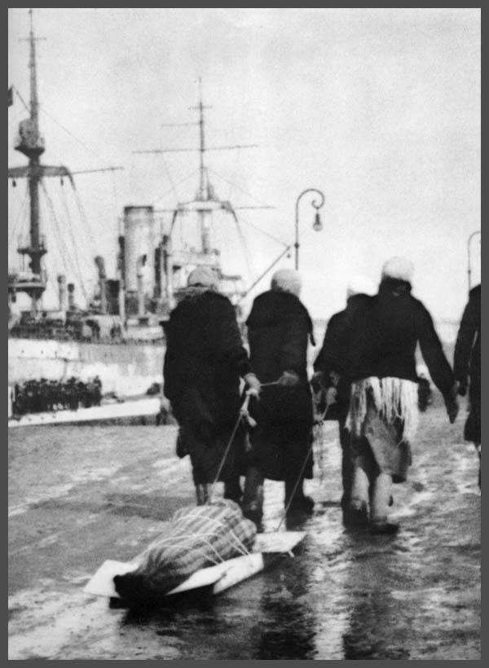
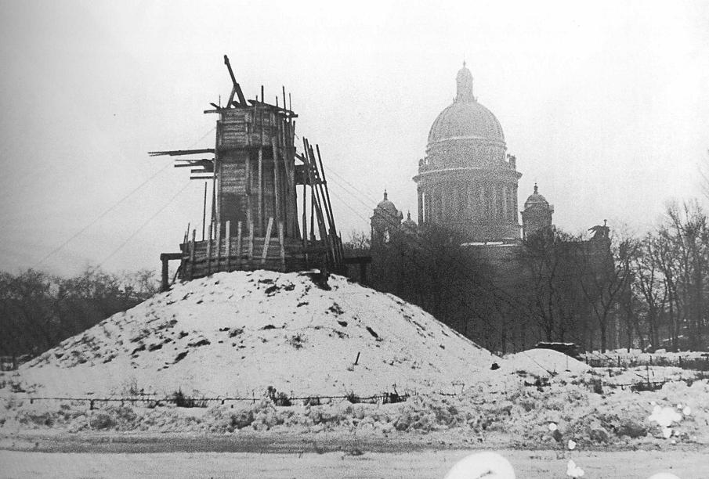
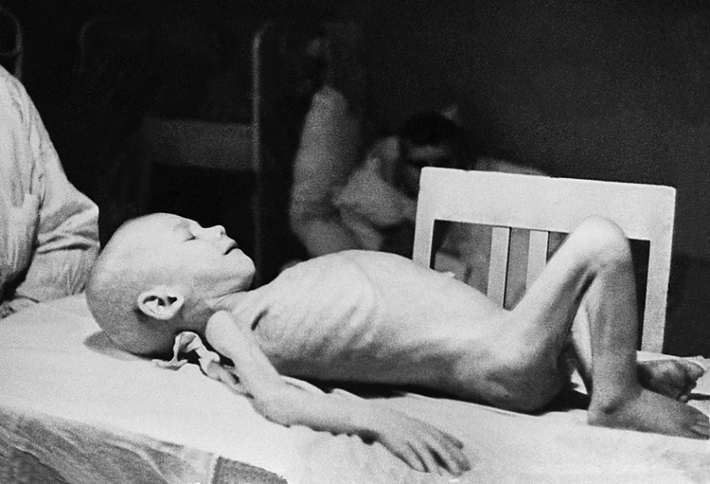
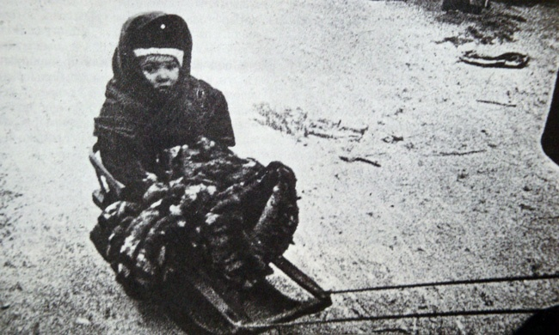
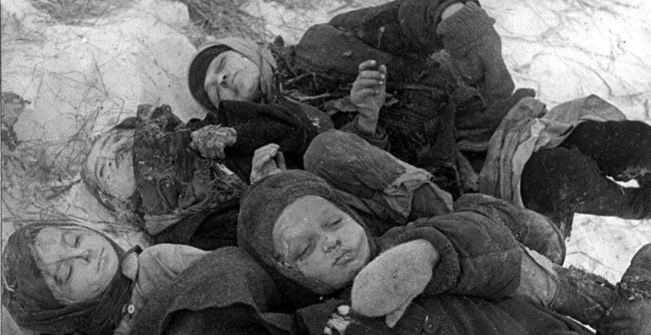


Slide 2

70 лет со дня снятия
Блокады Ленинграда
Факты блокадного города
История блокады в лицах
Культурная столица:
план спасения

Slide 3
Длилась 872 дня
Окончательно отбросили от города в августе 1944 года
Эвакуировано около 1,5 миллионов человек
Страшный голод (пик с 20 ноября по 25 декабря 1941 года). Норма «125 блокадных грамм»Слайд 4
«Дорога жизни» через о.Ладожское Слайд 5
от голода и лишений погибло свыше 630 тыс. Слайд 6
было установлено 1500 громкоговорителей
«сибирская дивизия» - около 5000 котов и кошек боролись с крысами Слайд 7

Slide 4
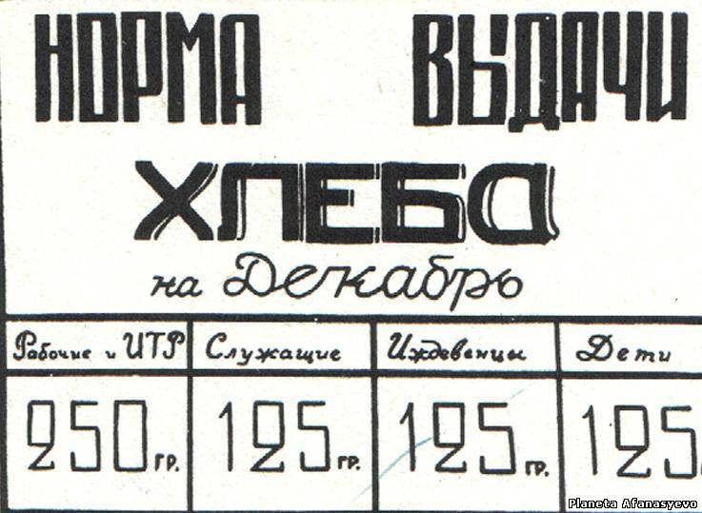

Slide 5
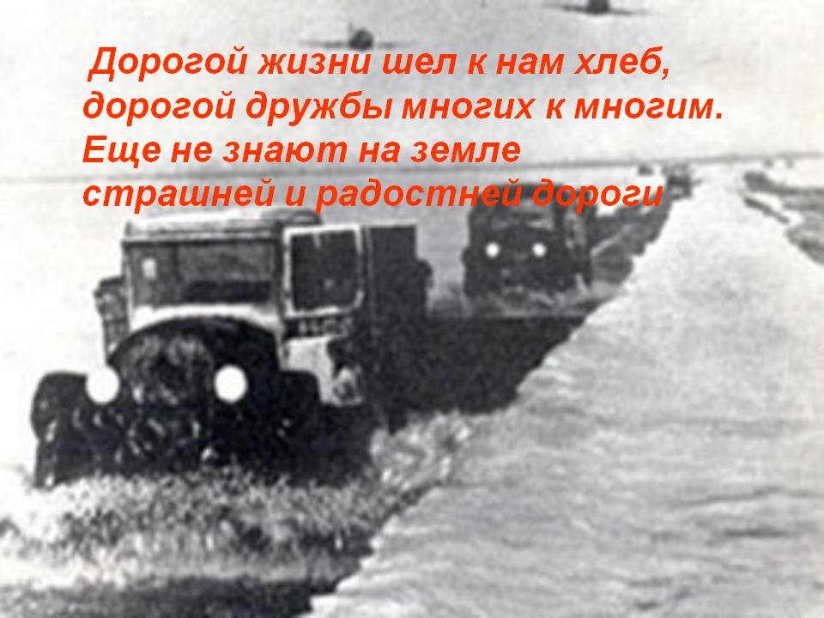
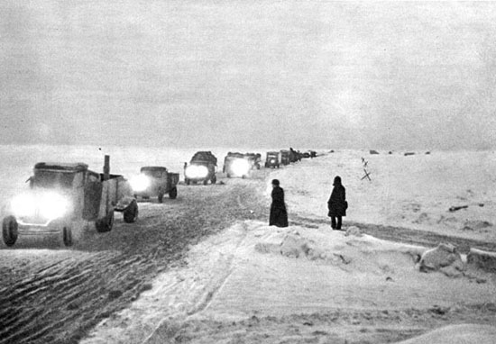
Дорога жизни

Slide 6
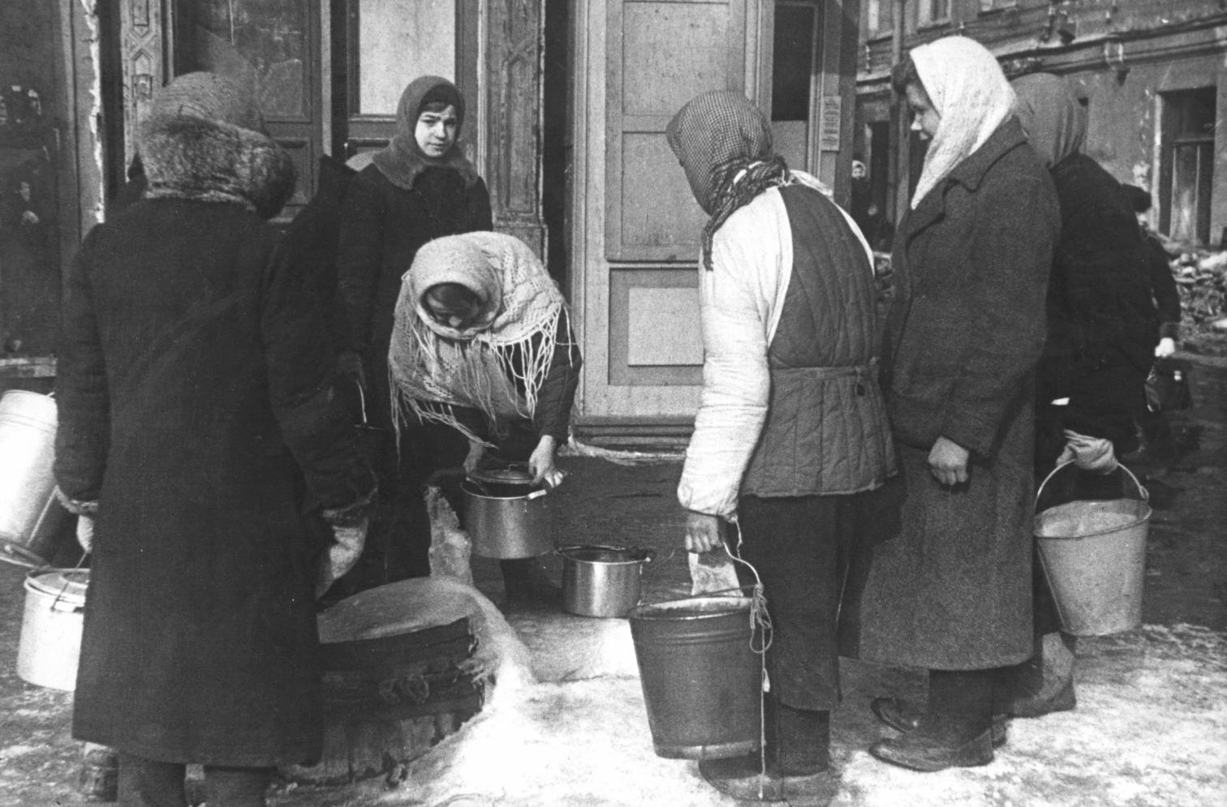
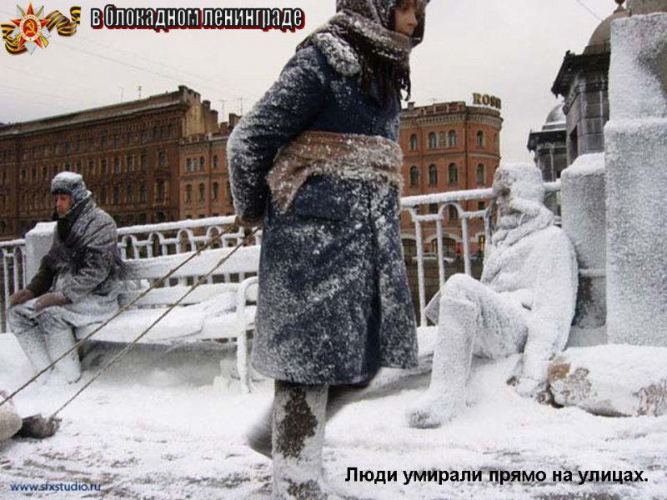

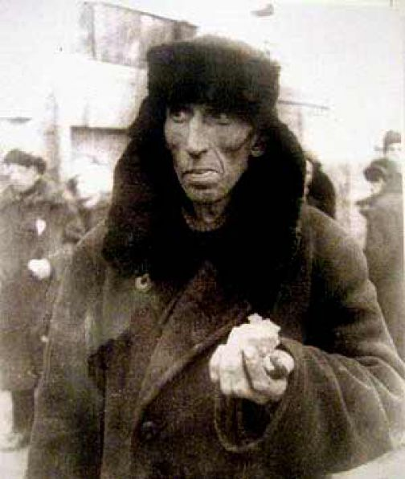
2. Жители блокадного Ленинграда

Slide 7
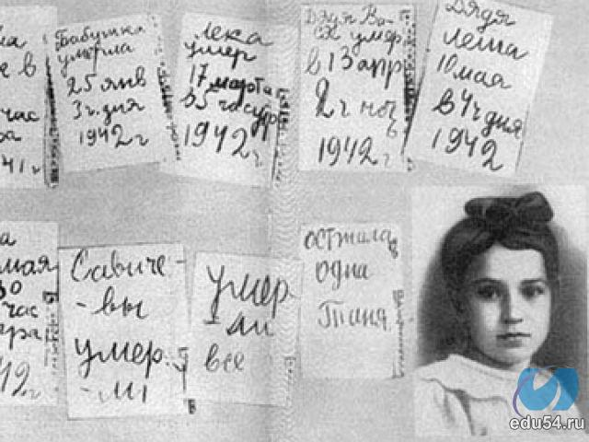

Slide 8
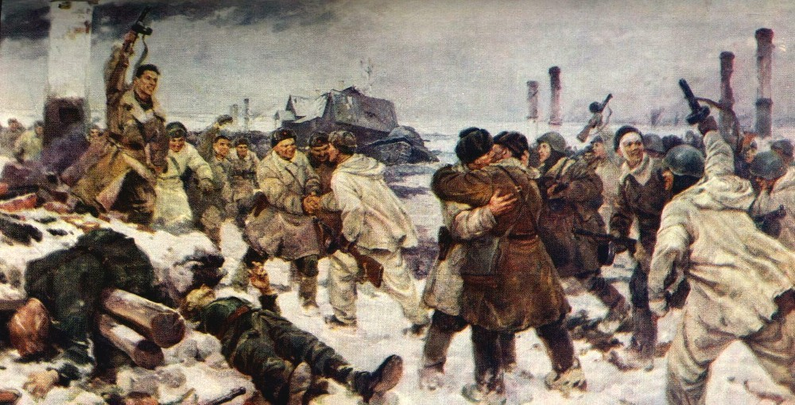
3. Культурная столица –
Спасение наследия
Анна Ахматова. Мужество
Мы знаем, что ныне лежит на весах
И что совершается ныне.
Час мужества пробил на наших часах,
И мужество нас не покинет.
Не страшно под пулями мертвыми лечь,
Не горько остаться без крова,
И мы сохраним тебя, русская речь,
Великое русское слово.
Свободным и чистым тебя пронесем,
И внукам дадим, и от плена спасем
Навеки.
Февраль 1942 г.
Серов, И. Серебряный, А. Кузнецов. Прорыв Блокады Ленинграда 18 января

Slide 9
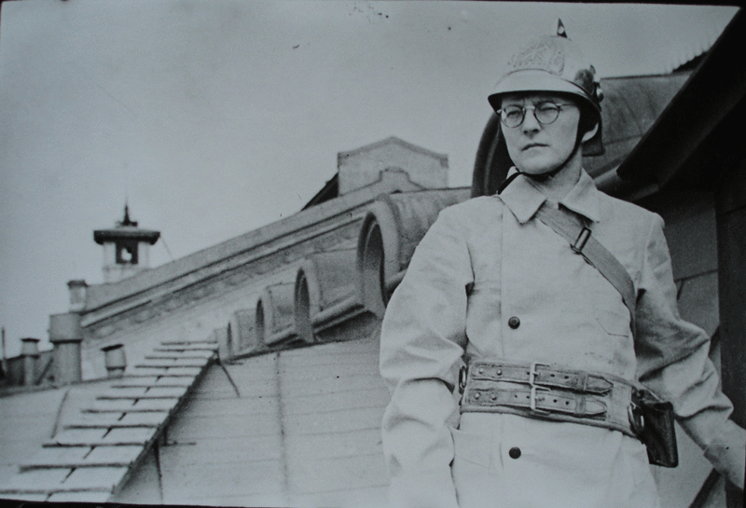
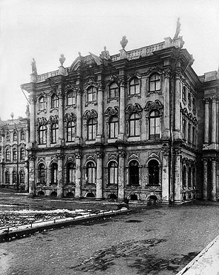
«Приказ по Государственному Эрмитажу № 170 от 23 июня 1941 г. В ночь с 22 на 23 июня, во время объявления воздушной тревоги по городу штаба МПВО, все команды и подразделения Государственного Эрмитажа проявили исключительную организованность и четкость в работе.
Начальник объекта И. Орбели».
Д.Д. Шостакович -
Ленинградская симфония
http://www.hermitagemuseum.org/html_Ru/index.html - сайт Государственного эрмитажа

Slide 10
Домашняя работа:
«3» - Роль блокады на ход ВОВ
«4-5» – сочинение-рассуждение:
Образ войны в воспоминаниях
участников
2. Образ войны в художественных
произведениях
По желанию - презентация на тему:
«След ВОВ в нашей семье»

Slide 11
Составить кластер:
Блокадный
Ленинград

Slide 12
Использовались следующие материалы:
http://www.spb.aif.ru/leningrad/1089961 - АиФ 10 фактов блокады
http://www.leningradpobeda.ru/upload/kids/sites/2/vospom.html ,
http://www.mysteriouscountry.ru/wiki/index.php/Смородина_Лидия_Михайловна/Блокада_Ленинграда._Воспоминания - воспоминания
Жительниц блокадного Ленинграда
http://feldgrau.info/index.php/other/6849-chtoby-pomnili-blokada-leningrada - статья «чтобы помнили» о блокаде Ленинграда
http://blokada.otrok.ru/cont.php
http://noev-kovcheg.1gb.ru/article.asp?n=59&a=19 \
http://pravo.ru/process/view/466/ - Нюрнбергский процесс 01.10.1946 год

Slide 13
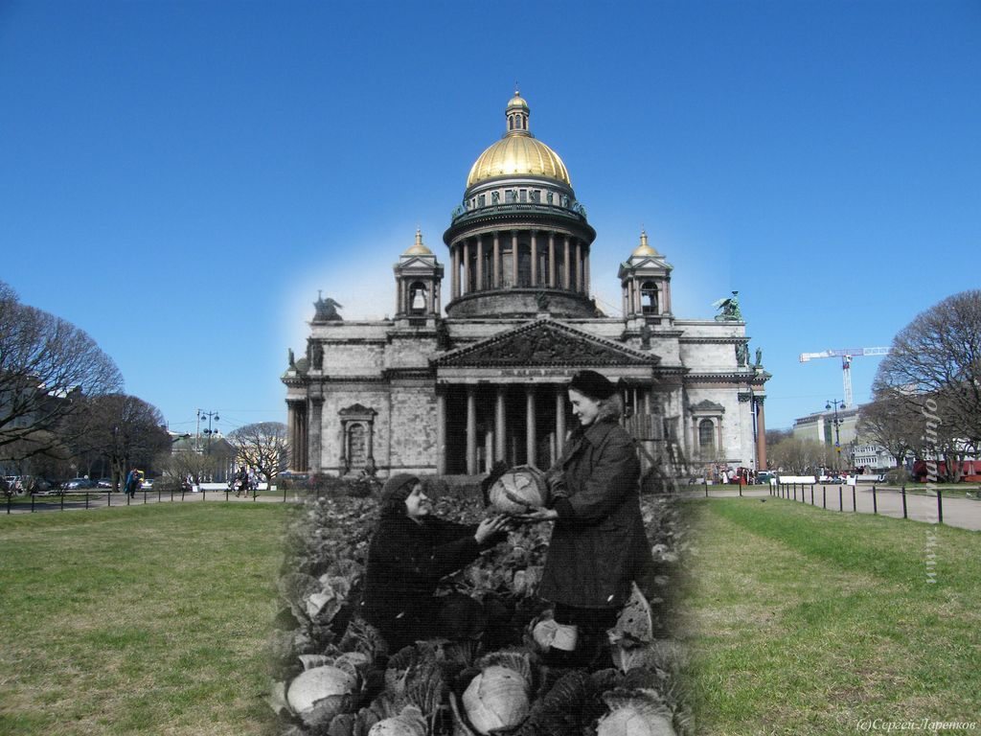
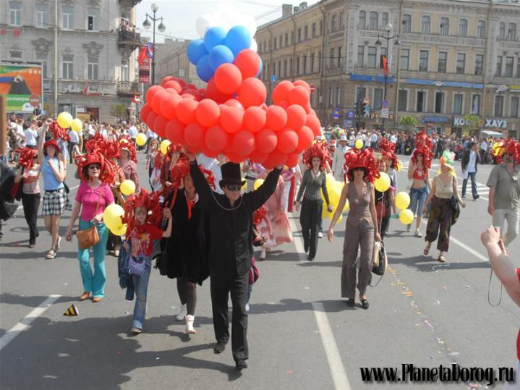
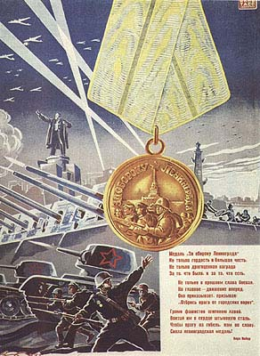
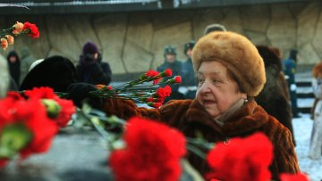
Спасибо им!
http://visualhistory.livejournal.com/173662.html -В 1986 году мы жили в Ленинграде, отец учился в военной академии. Жили в общаге на Обручевых. Как-то раз, бегая с пацанами по отвалу, оставленному траншеекопателем, среди комьев земли я заметил поблескивающий металл. Немецкий патрон, с выштампованными на донышке гильзы орлом и годом - 1943. Позже нашелся еще один, и еще. Траншеекопатель разворотил немецкий склад боеприпасов, и тогда я вдруг понял, что прямо тут, в нынешней черте города, совсем рядом с домом, проходила линия фронта, здесь защитники города остановили врага и сдерживали его на протяжении всей блокады. Их мужество сохранило жизни тысячам людей. Спасибо им!

